Slide 1
Fundamentos de Programación FPY Sentecnias de repetición
NOMBRE Y FECHA

Slide 2
CONTENIDO
01
Introducción a las sentencias de repetición.
02
Contadores
03
Sentencia de repetición For

Slide 3
Introducción a las estructuras de repetición
01

Slide 4

Introducción
Las sentencias de repetición, While, y For, son herramientas esenciales en programación que permiten ejecutar un conjunto de instrucciones de manera iterativa. El bucle while realiza repeticiones mientras una condición específica sea verdadera, es utilizado cuando no tenemos certeza de cuando debería acabar la condición, o finalice cuando un dato no cumple con la condición. El bucle do-while garantiza al menos una ejecución del bloque de código antes de verificar la condición (se ejecuta a lo menos 1). El bucle for se utiliza para iteraciones con un número conocido de repeticiones, se debe dar datos de inicialización y de condición. Estas sentencias son fundamentales para programar tareas repetitivas, mejorar la eficiencia del código y facilitar la manipulación de datos en programas.
Se conocen también como bucles o ciclos,

Slide 5
02
Contadores

Slide 6
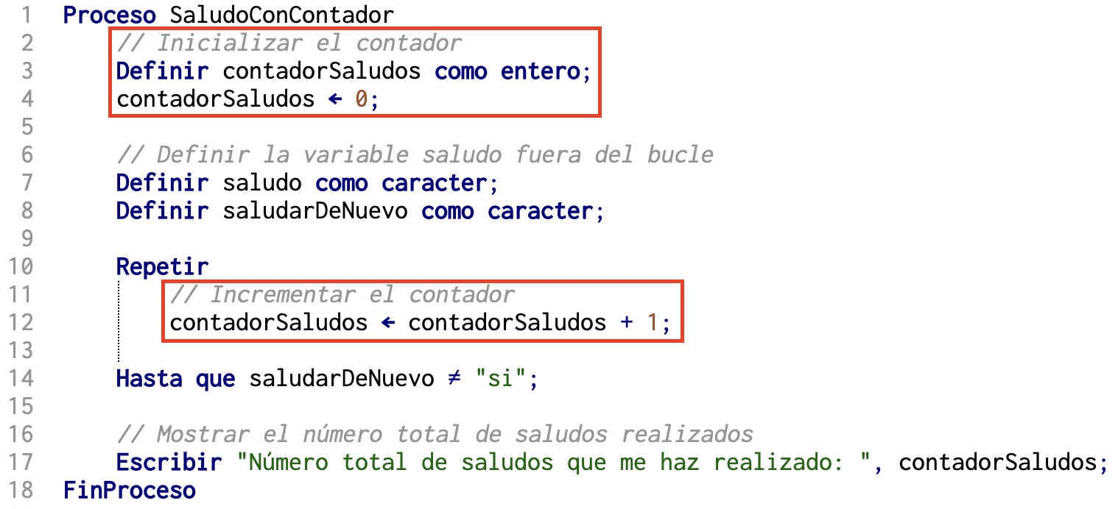
Antes de ver repeticiones, veamos lo que son los contadores
Los contadores en programación registran y cuantifican eventos o iteraciones. Esenciales para controlar bucles y eventos repetitivos, permiten análisis, limitación de ejecución y condicionamiento. Son fundamentales para estructuras de repetición y control de flujo

Slide 7


¡Atento a la explicación del o la docente!
Imagina que estás desarrollando un programa para contar cuántas veces un usuario hace clic en un botón. En este caso:
Inicias el contador en cero.
Cuando el usuario hace clic en el botón, el contador se incrementa en uno.
Puedes mostrar el valor del contador en la interfaz de usuario o usarlo para realizar acciones específicas después de cierto número de clics
Otro Ejemplo
Imagina que estás diseñando un programa para contar la cantidad de veces que un usuario realiza una búsqueda en un motor de búsqueda. Aquí está cómo funcionaría:
Inicias el contador en cero cuando el usuario abre la aplicación.
Cada vez que el usuario realiza una búsqueda, incrementas el contador en uno.
Puedes utilizar ese contador para ofrecer sugerencias personalizadas después de un cierto número de búsquedas o para mostrar estadísticas sobre el historial de búsqueda.

Slide 8
Sentencia FOR (Repetición)
03

Slide 9
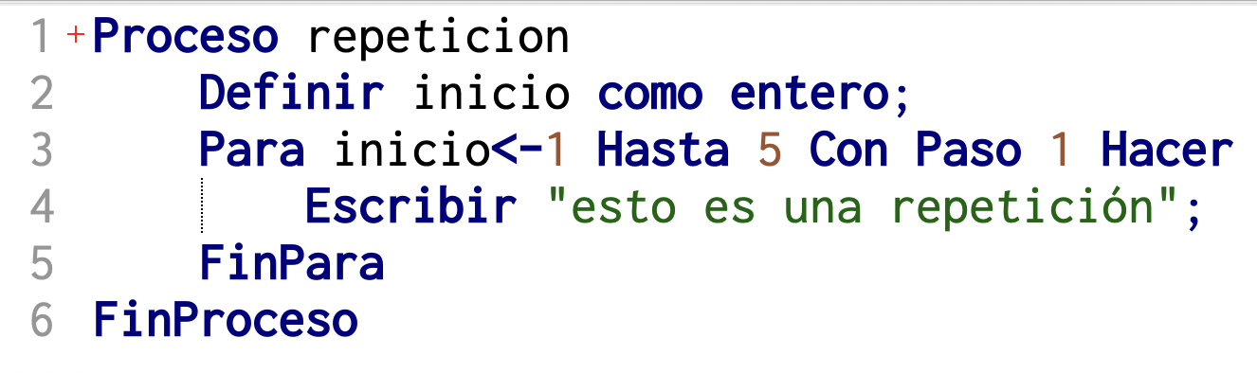
Sentencia FOR
La estructura FOR es una estructura de repetición que permite ejecutar un número determinado de veces, su sintaxis incluye tres partes; la inicialización, la condición y la expresión de incremento o decremento
¡Escribe el código en tu computador !

Slide 10
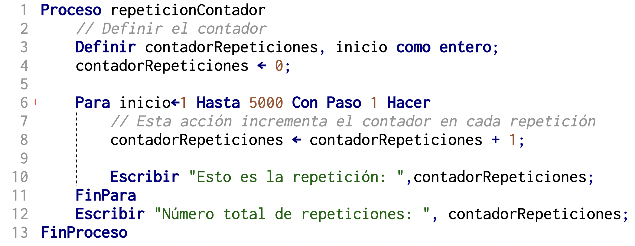
Sentencia FOR con un contador
¡Escribe el código en tu computador!

Slide 11
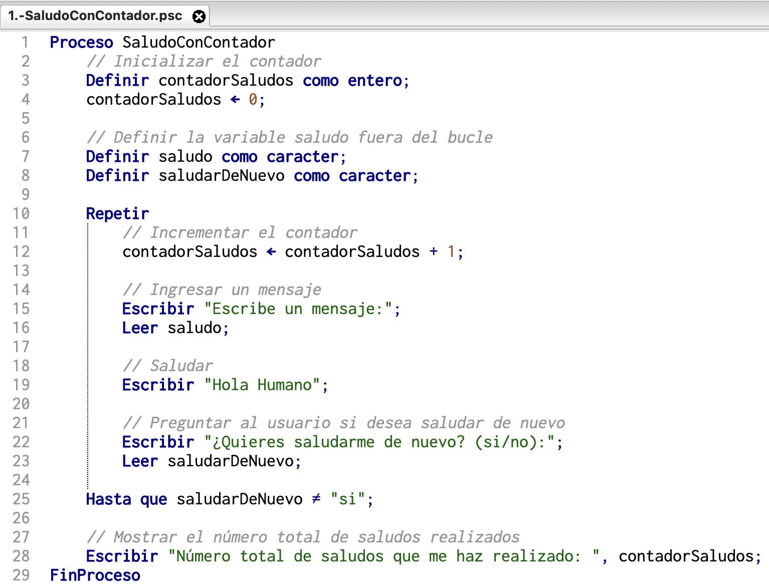
Otro tipo de sentencia de Repetición
Como vemos en este ejemplo, hay un contador que cuenta la cantidad de saludos, para luego la sentencia de repetición preguntar las veces que sea necesario hasta que se coloque la palabra no
¡Escribe el código en tu computador y comenta los resultados junto a la o el docente!

Slide 12
Tips para abordar la programación de estructuras de repetición.
Desglose de Problemas:
Divide el problema en partes más pequeñas. Aborda cada condición por separado antes de combinarlas en decisiones anidadas. Al entender cada parte, te resultará más fácil abordar la complejidad general.
2. Construcción Gradual:
Comienza con ejemplos pequeños y aumenta gradualmente la complejidad. Construye tu comprensión paso a paso, comenzando con situaciones simples y avanzando hacia casos más desafiantes
3. Visualización con Diagramas de Flujo:
Utiliza diagramas de flujo para visualizar el flujo de tu programa. Estos diagramas ayudan a seguir la lógica y comprender cómo las decisiones anidadas afectan el recorrido del programa.
4. Observación del Código de Otros:
Examina el código de otros programadores que utilicen decisiones anidadas. Observa cómo estructuran sus decisiones y cómo organizan su lógica condicional

Slide 13
Reflexionemos
06

Slide 14

Recuerden……
Cada línea de código escrita es un testimonio de su progreso y un paso firme hacia la realización de sus metas.
Al principio puede ser complejo, pero verás que cada día se volverá más sencillo, la sencillez se logra dedicando tiempo y esfuerzo a la programación.
¡¡Ahora te invitamos a programar la práctica guiada!!

